Slide 1
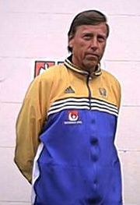
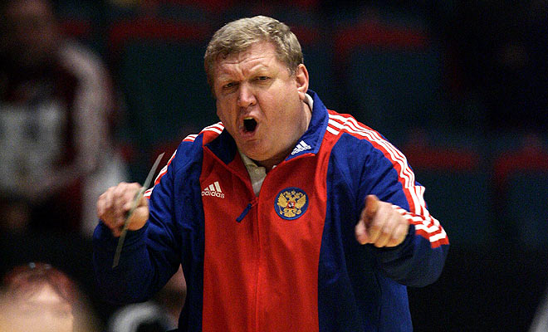
“Perceptions of leadership behavior and the relationship to athletes among Scandinavian coaches.” Scandinavian Sport Studies Forum, vol. 5, 2014, p. 131–147 Eystein Enoksen (Norwegian School of Sport Sciences, Norway) Per Göran Fahlström (Linnaeus University, Sweden) Bjørn Tore Johansen (University of Agder, Norway) Carl-Axel Hageskog (Linnaeus University, Sweden) Jens Behrend Christensen (University of Aarhus, Denmark) Rune Høigaard (University of Agder, Norway)

Slide 2
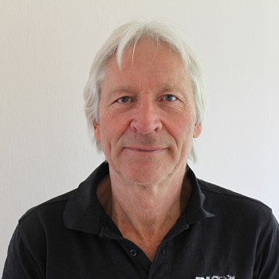
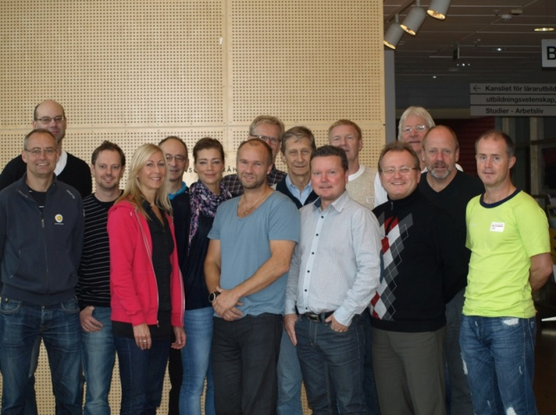
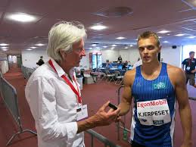
Hva karakteriserer den nordiske topptreneren? - Hva er framtidens krav til treneren for å kunne oppnå optimal prestasjonsutvikling i friidrett?
A tribute to Eystein

Slide 3
”Træner- og lederadfærd blandt skandinaviske toptrænere”
Introduktion
Landstræner i DAF i 7 og 10 kamp siden 1983
Landstrænere, sportschefer, Davies Cup kaptajn mv.: Atletik, badminton, fodbold, tennis – de fleste er forskere med det ene ben i praksisverdenen
Idrættens præstationer / - fascination / - historie, - myter / - fortællinger
Formålet med det fælles skandinaviske forskningsprojekt var bl.a. at indsamle demografiske data på toptrænere fra Norge, Sverige og Danmark herunder deres uddannelse (formelle / SPF,) deres egen sportskarriere, indkomst, internationale trænererfaring, deres udøvernes niveau samt deres erfaring med at træne individuelle eliteidrætsudøvere og hold.
Endelig er der spurgt ind til elitetrænernes foretrukne og faktiske træner- / lederadfærd mv. , samt hvilke forskelle kunne dokumenteres, og hvad de kunne bero på?
Projektets konklusioner samt overvejelser i forhold til fremtidens krav til træneren for at opnå optimal præstationsudvikling i atletik.
Albert Einstein

Slide 4
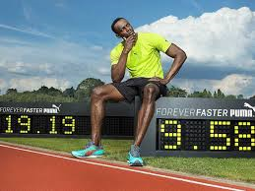
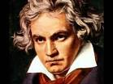
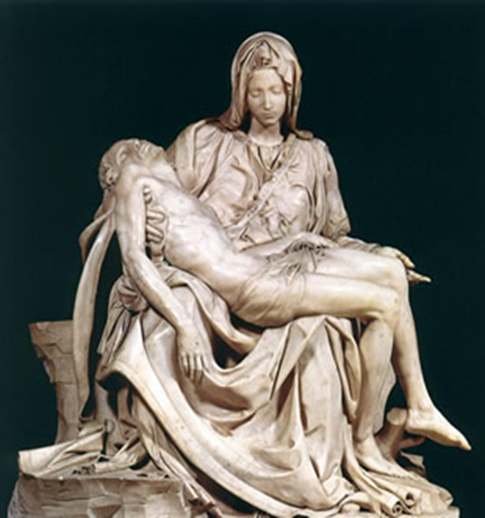
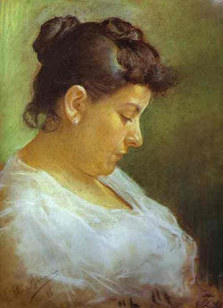
Fascination af det / de unikke
Ludwig van Beethoven
(1770-1827)
Usain Bolt: 200 m: 20.13 s
(World Youth Record – 16 years)
“If people knew how hard I had to work to gain my mastery, it wouldn't seem wonderful at all.”
Pablo Picasso
(1881 – 1973)
“The greater danger for most of us lies not in setting our aim too high and falling short; but in setting our aim too low, and achieving our mark.”
“Angelus Bonarotus Florentinus Faciebat”
“Developing talent in young people”
(B. Bloom et al.,1985) ”that even world-famous high-achieving adults - champion tennis players, mathematicians and scientists, award – winning writers –
were seldom regarded as child prodigies.”
Michelangelo (1475 – 1564)
---- Pieta:1498 - 99

Slide 5
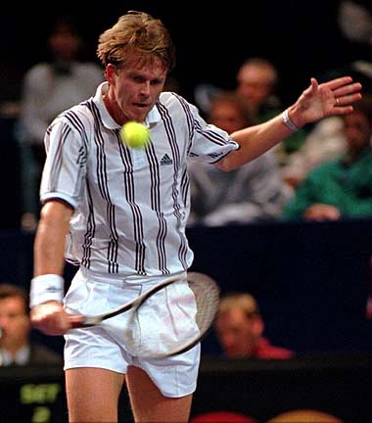
“Træner - / aktiv værdier”
Yannick Tregaro, Athletics
My goal as a coach:
The athletes shall try to reach 100 % of their potential
If you plan long term, development will go fast; if you plan short term, development will take long time
If you feel good, you perform good
Carolina Klüft, 02.02.83. Heptathlon:
Work long term
Trust in –
Honest –
Stefan Edberg, 19.01.66. Tennis player:
Coach friend “teacher” mentor
“Human sight”
“Human life”

Slide 6
Coach / coaching
..far beyond the development of skills, selection of drills and scouting. The coach must also establish an environment that will enable the student to become the best athlete and the best person. (Paulsen, 1987)
..key role. The coach is the person who has near contact with the athletes and is responsible for the pedagogic aspects... (Eriksson, 1989)
..leadership executed on athlete- level (Fahlström, 2006)

Slide 7
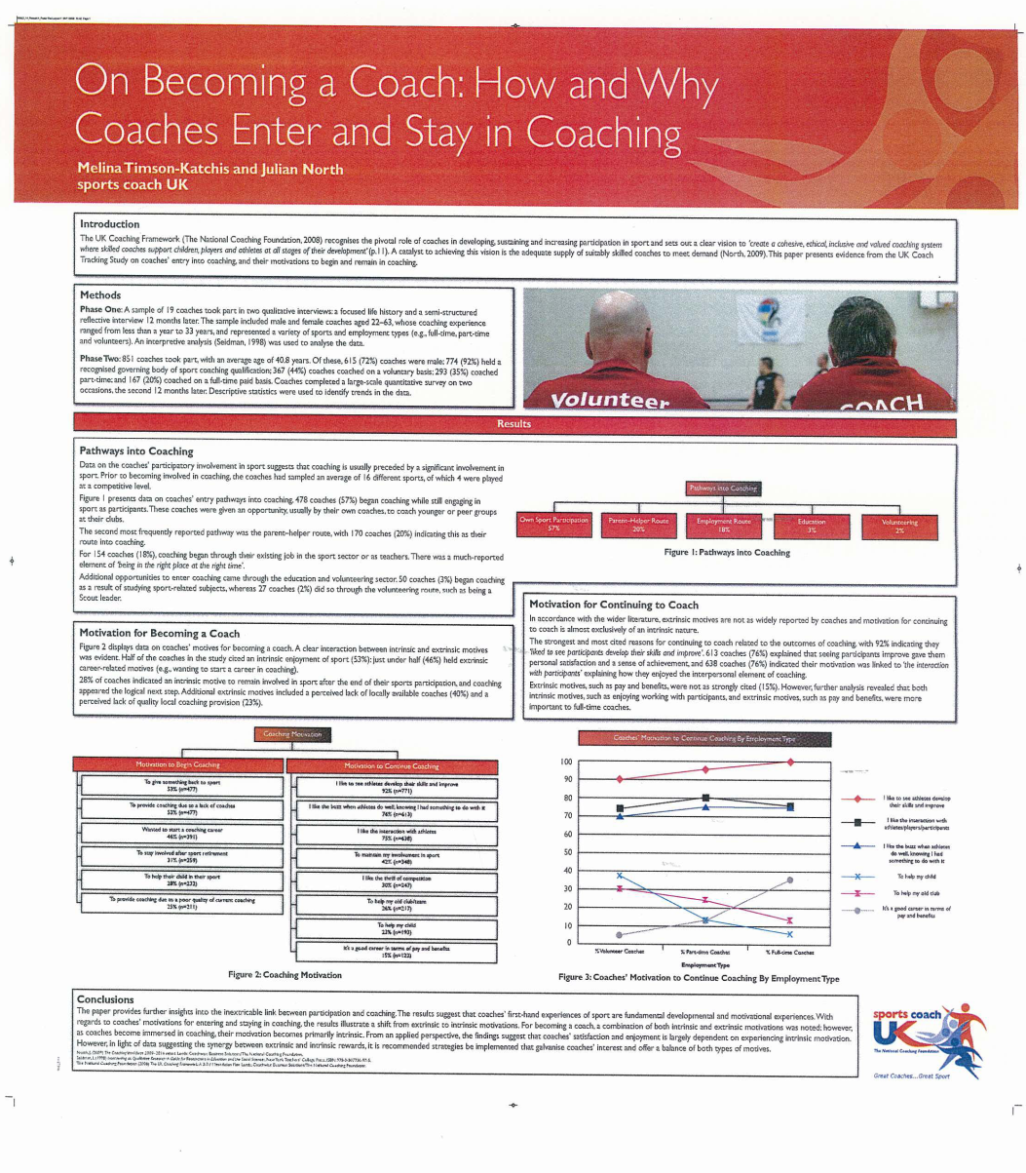
On Becoming a Coach Melina Timson-Katchis and Julian North – sports coach UK

Slide 8
On Becoming a Coach Melina Timson-Katchis and Julian North – sports coach UK
Metode:
Interview med 19 trænere
Spørgeskemaundersøgelse med 851 trænere
615 (72%) mænd 236 (28%) kvinder
Gennemsnitsalder 40,8 år
167 (20%) fuldtids, 293 (35%) deltids, 367 (44%) frivillig
Veje ind i trænergerningen
478 (57%) ”fra aktiv til træner/leder”
170 (20%) forælder – til en aktiv
154 (18%) via job i sports - eller undervisningssektoren
77 (5%) via anden kontakt til sporten eller fra f.eks. spejderbevægelser

Slide 9
On Becoming a Coach Melina Timson-Katchis and Julian North – sports coach UK
Motivation for at begynde som træner / leder
53 % Indre drivkraft ( glæde ved idræt )
46 % Ydre drivkraft ( karriererelaterede motiver )
Motivation for at blive / fortsætte som træner / leder
771 (92%) vil gerne se de aktive udvikle deres færdigheder
647 (76%) personlig tilfredshed ved at se dem udvikle sig
638 (75%) interaktionen med de aktive
348 (42%) fastholde mit engagement i sporten
247 (30%) spændingen ved konkurrencerne
217 (26%) for at hjælpe min gamle klub / hold
193 (23%) for at hjælpe mit barn
122 (15%) p.g.a. lønnen og goderne

Slide 10
Nordic research on coaching Fahlström (2001-2007)
Research on ice hockey coaches
MLM (Chelladurai)
Coaches had long player experience (on high level)
Cultural/contextual impact on preferred and required behaviour
Ice hockey typical coach style
Research on coaches in ice hockey and soccer
Recruitment strategies
Player background
Successful players become coaches
Reproduction - Closed system - Conformity - Creativity!?

Slide 11
Nordic research on coaching Annerstedt (2006)
“Successful” Swedish elite coaches
Background
Broad sport background
Education through Sport Federations
Swedish sport leadership
The Swedish context is different
Loyalty - Cooperation - “Team thinking”
The coaches are closer to the athletes
Swedish (sport) culture
Coach philosophy
Experience changes/develops philosophy
Philosophy focuses on social personal factors/skills:
Communication - Confidence - Commitment
Situation specific - Relation oriented - Delegative

Slide 12
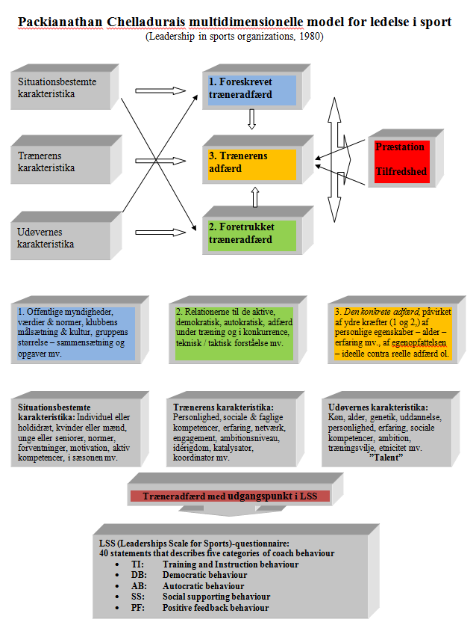

Slide 13
Nordic coach project: Study leadership style among Nordic coaches on top level
Methods:
LSS (Leaderships Scale for Sports)-questionnaire:
40 statements that describes five categories of coach behaviour
TI: Training and Instruction behaviour (hård / anstrengende, énsidig, målrettet træning af færdigheder, teknik og taktik i et miljø med tydelig gruppestruktur og rollefordeling.)
DB: Democratic behaviour (adfærd, der giver de aktive mulighed for at deltage i beslutninger vedrørende gruppens mål, træningsmetoder, strategier og taktiske overvejelser)
AB: Autocratic behaviour (adfærd, med minimal udøver indflydelse og tydelig, myndig trænerbeslutninger)
SS: Social supporting behaviour (adfærd, der er karakteriseret ved opmærksomhed på den enkelte aktives velbefindende, for den positive gruppestemning og for varme interpersonelle relationer I gruppen)
PF: Positive feedback behaviour (adfærd, der styrker og støtter en aktiv ved at anerkende og belønne gode resultater, der bl.a. involverer den aktives egne beslutninger og selvstændighed)
+ 22 demographic background questions
Demographic data:
Gender, age, family, income
Present coaching position
Education: Civil - sports
Coaching sessions – coaching practice
Former sports career – end of career
Motive to be a coach, leader

Slide 14
Sophia Jowett et.al.: Coach – athlete relationship 3C –model (2004)
Closeness: Trust, respect & interpersonal liking
Commitment: Intention to maintain an athletic relationship
Complementarity: Coaches’ and athletes’ cooperation

Slide 15
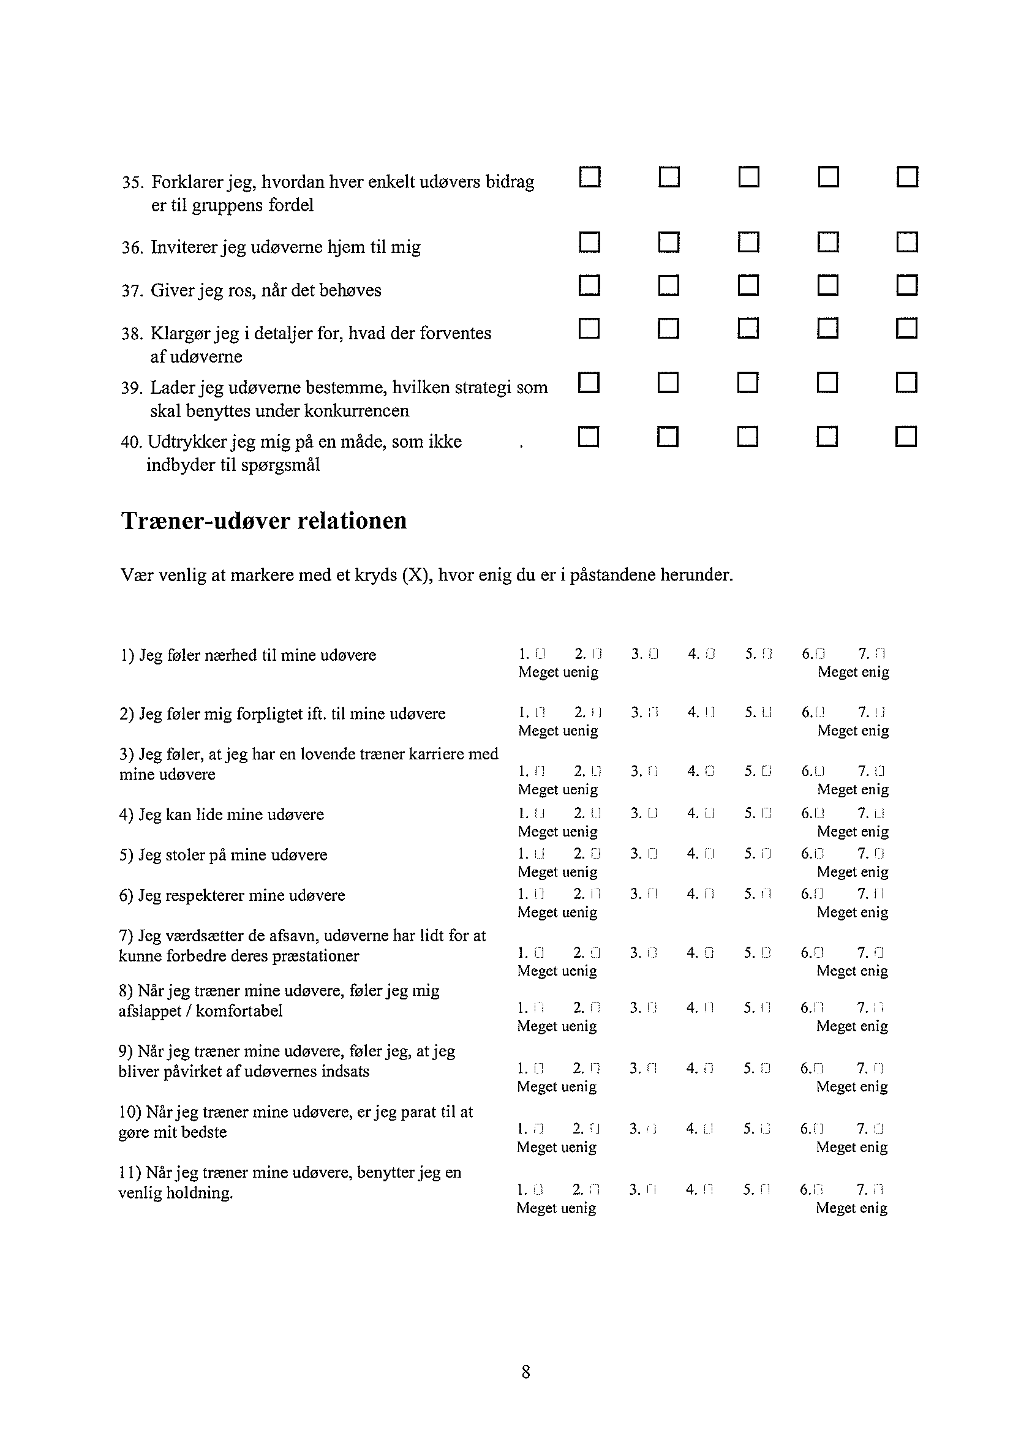
Trænerrollen:
Din opfattelse af egen træner/coach adfærd & træner/udøver relationen

Slide 16
Nordic coach project 1 Participants
149 elite coaches
Denmark (n=50 (data by DIF & TD; 2007)), Norway (n=50) , Sweden (n=49)
Coaches on national top and/or international level
56,4 % from individual sports
43,6 % from team sports
134 male (90%)
Mean age: 38,3 years; SD 9,8 years
15 female (10%)
Mean age: 39,1 years; SD 8,4 years
Marital status: 77 % married/common-law spouse
Children: 1,4

Slide 17
Nordic coach project 1 Education
Education level | Frequence %
Compulsory school (1-9 years) Upper secondary/High school (10-12 years) University Bachelor University 4 years - Total | 5 20 45 30 100
75
Academic Sport education | Frequence %
- 1 year Bachelor 3 years Master 5 years Ph D Total | 47 42 10 1 100

Slide 18
Nordic coach project 1 Income from coaching
Income from coaching | Frequence %
No income - 6.000 € 6.000 - 12.000 € 12.000 - 24.000 € 24.000 - 48.000 € 48.000 - 62.000 € 62.000 € - Total | 18 19 13 12 29 6 3 100
50

Slide 19
Nordic coach project 1 End of sports career
Reason to quit athlete career | Frequence %
Injuries Stagnation Lack of motivation Family Education Because of the coach Other Total | 28 5 22 7 7 7 24 100

Slide 20
Nordic coach project 1 Actual behaviour
No significant differences between the three countries’ coaches

Slide 21
Nordic coach project 1 Optimal behaviour
No significant differences between the three countries’ coaches

Slide 22
Nordic coach project 1 Actual versus optimal behaviour
Significant differences (p<.001) between actual and optimal for all variables. Also the same pattern for all countries.

Slide 23
Resultater & konklusioner
54 % af trænerne har mere end 10 års trænererfaring
75 % af trænerne har en universitets uddannelse på 3 år eller mere
52 % har enten en universitets bachelor eller en kandidatgrad i sport science
50 % tjente mindre end 12.000 Euro (90.000 kr.) om året inden for sportssektoren
52 % arbejder på højt internationalt niveau
81% på internationalt - og højt nationalt niveau
64 % fungerer som træner mellem 4 – 10 gange / uge
77 % har fungeret som trænere i mindst 5 år
65 % har selv været aktiv på meget højt niveau
75 % af dem i mere end 5 år
De bruger en masse tid “på banen.”
De har en omfattende idræts- / sports uddannelse via SPF og TD - ITA i DK:
Demokratisk / forbundsspecifik kulturel indflydelse (opdragelse)
Frivillig tradition

Slide 24
Resultater & konklusioner
Svarene ift. 3C-modellen (Jowett) peger på, at det optimale træningsmiljø er kendetegnet ved åbenhed, omsorg, tillid, ærlighed, gensidig respekt og anerkendelse
Trænere, der har mere end 10 års erfaring, bruger markant mere tid på teknisk / taktisk træning kombineret med større opmærksomhed på de aktives velbefindende end trænere med mindre erfaring
Trænere, der har en formel idrætsuddannelse, involverer de aktive mere i beslutningsprocesserne end trænere med en SPF baggrund
Jo højere niveau, de aktive er på, des tættere er samarbejdet ---- på alle områder med træneren
Inddragelse af de aktive i diskussionerne om målsætning, træningsmetoder mv. fremmer og udvikler et stimulerende og udfordrende træningsmiljø
Forskningen viser, at jo højere uddannelsesniveau en træner har, des mere demokratisk agerer man i træningssamarbejdet
Der er mere empati mellem trænere og aktive i individuelle idrætsgrene
Trænerne for holdidrætter er mere autokratiske
det kan hænge sammen med større krav om differentiering og organisering af træning mv.
man er måske yderlig påvirket af klubstrukturer, klubinteresser, flere aktive til de enkelte pladser, måske af om det er mænd / kvinder mv.

Slide 25
Resultater & konklusioner
Optimal coaching / træneradfærd opstår, når der er balance mellem de situationsbestemte krav og de aktives præstation
Markant forskel på svenske og danske træneres indstilling til at forpligte / engagere sig ift. en aktivs karriere. Det kan undre, da landene kulturelt mv. er meget ens.
historisk / organisatorisk (Sverige én enhedsorganisation)
længere tradition i Sverige for eliteidræt
Annerstedt:
det svenske system: bottom – up, danske: top – down
peger på forskelle i sportsuddannelsen på universitetsniveau samt certificeringssystemet ift. specialforbundene
Data på baggrund af trænernes opfattelse – næste undersøgelse bør være med udgangspunkt i de aktives opfattelse

Slide 26
Drop-out Rate and Drop-out Reasons Among Promising Norwegian Track and Field Athletes (Eystein Enoksen 2011)
25 års studium (spørgsmål: 1975, 1983 og 1989)
Interviews i 1989 og 2000
320 inviterede: 202 drenge, 98 piger (16 ± 2 år) responderede
95,7 % studerende, nationale elitegruppe (top 10,)
Resultater:
Størst frafald i 17 – års alderen
Størst og tidligst frafald hos pigerne
Årsager:
Hyppigheden af skader
Stagnation i udviklingen (resultater)
Studiemæssige (civil uddannelse) krav
Motivationsmangel
Andet: sociale faktorer, anden idræt, faciliteter, arbejde, værnepligt, ægteskab og familiemæssige årsager.

Slide 27
Drop-out Rate and Drop-out Reasons Among Promising Norwegian Track and Field Athletes (Eystein Enoksen 2011)
Generelt:
Fortællingen(Ericsson et.al.,1993) 10.000 timer
Drop out: Multifaktuelle & komplekse årsager
Den uvillige (skader, sygdom, stort træningspres)
Den frivillige ( andre interesser/aktiviteter)
”The resistant” – ”cost-benefit” vurdering af omkostninger / udbytte
Atletik:
Sverige:90 % af pigerne og 75 % af drengene stoppe med atletik inden for de første 5 år af karrierestart. (Ek, 1977)
Finland: Af 90 aktive (11-13 år,) som tidligt specialiserede sig, nåede kun én landsholdet efter 10 år. (Jarver, 1979)
Norge: Pigerne har størst frafald og frafaldet var størst i 17 års alderen (Enoksen, 2002)
Hovedårsagerne for frafald hos piger (n=381):
25 % pga. skader, 14,6 % skole og arbejde (Lippe, 1976)

Slide 28
Late specialization: The key to – (K. Moesch, A. – M. Elbe, M. - L. T. Hauge, J. M. Wikman, 2011)
Resultater:
Eliteaktive i cgs sport, specialiserer sig senere end subeliten
Subeliten når landsholdsniveauet tidligere, men holder ikke landsholdsniveauet så lang tid
Subeliten træner mere i de yngre år, men som 18 årige, har begge grupper akkumuleret den samme totale mænge træning
Ved 21 år, har de eliteaktive akkumuleret den største mængde træning
Perspektiver:
Senere specialisering
Eliteaktive akkumulerer større total træningsmængde end subeliten
Der er ingen signifikans for, at involvering i flere idrætsgrene øger perfektionen i èn (idrætter med fysiske krav).
Mængdetræning skal introduceres på det rette tidspunkt
”Perfect training at the right time makes perfect”

Slide 29
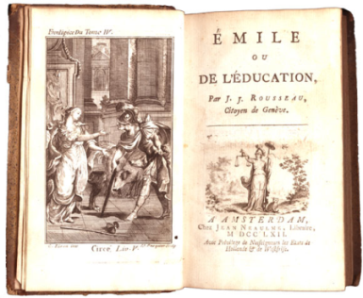
Rousseau som modsvar til en forceret talentudvikling, Claus Holm & Jens Christian Nielsen (idrottsforum.org 2015-10-15)
Jean–Jacque Rousseau: ”Emile, eller Om opdragelsen” (1762)
”for undervisning af børn er en gerning, hvor man må forstå at spilde tid for at vinde tid.”
For det første var målet for Rousseau ikke, at en opdrager skulle spilde tiden. Nej, at spilde tid var middel til at vinde tid! Det betyder, at pædagogen skal lade barnets erfaringer følge sin kurs uden indblanding fra pædagogens begreber og anbefalinger.
For det andet var Rousseau optaget af at holde et rum åbent for relevante erfaringer. Relevante fordi de sker indenfor barnets egen tidshorisont og er synkroniseret med barnets egen erfaringsmæssige rytme i interaktion med andre.
Pædagogen/træneren får den rolle, at han/hun først og fremmest må træne sin fornemmelse for timing, af hans/ hendes aktioner. Den rigtige tids- og rumsfornemmelse er fornemmelse for, hvad der er på sin plads i situationen --
Det handler ikke om at abdicere fra at undervise som pædagog, ej heller om en uvilje til at tage ansvar for undervisning og i sidste instans heller ikke om, at barnet ikke skal blive et kompetent medlem af samfundet eller en vinder på fodboldbanen.
Mødet mellem en afventende pædagogik og en tidlig indsats-pædagogik viser sig for eksempel i en aktuel strid mellem FC Barcelona og Dansk Boldspil Union (DBU) om, hvorvidt FC Barcelona kan få lov at oprette et fodboldakademi i Ballerup Kommune, Danmark for børn og unge i alderen 6-16 år.

Slide 30
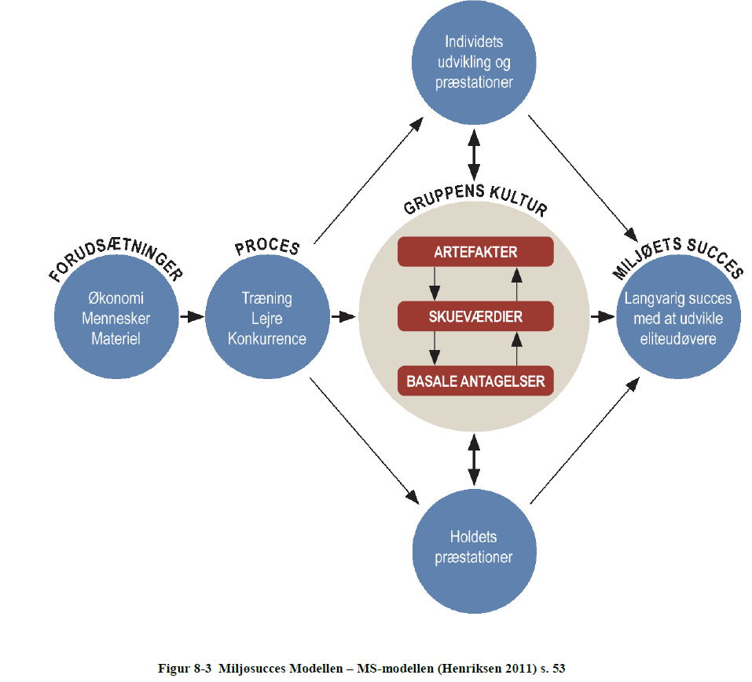
Synlige ”værdier:” medaljer v. JM, SM, EM, VM & OL siden 60’erne, sprog, myter, traditioner, rollemodeller
Hvad klubben gør i en given situation - Offentlige bekendte værdier og principper: ”Vi er alle lige” evt. eksplicitte værdier ”alle hjælper i klubben”
Long-term athlete development: basismotorisk træning, videndeling, kompetenceudvikling = excellence
”Indstilling slår klasse”
”En udøver er et helt menneske”
Edgar H. Schein:
Organisationskultur og ledelse

Slide 31
IFK Växjö & “Perceptions of leadership behavior and the relationship to the athletes among Scandinavian coaches” (Enoksen, Fahlström, Johansen, Hageskog, Christensen, Høigaard; Scandinavian Sport Studies Forum, volume five, 2014)
Ca. 550 medlemmer, ca. 90 trænere /forældre (Democratic)
Historik: elite (EM/VM/OL) (Commitment)
Atletikgymnasium
Organisering (Mikro- & Mesomiljø)
Unge talenter (15-18 år:) venner, konkurrenter, diff. Niveau (Social support,) (Positive feedback,) (Closeness)
Trænerteams: forskellige kompetencer, impulser, ikke stereotyp træning - alsidighed, sen specialisering, fleksibilitet, afmystificering, inspiration, dialog, feedback, kompetenceudviklingskultur (Closeness,) (Positive feedback) (“self-efficacy” - situationsbestemt selvtillid (Bandura))
Atletik- / cgs kultur: mine udøvere, - måder / -hemmeligheder, min kapital
Eliteudøvere: (26 i 2010) – (fysioterapi, diætister, IMT)
Ændring: fra familie til organisation / professionalisering

Slide 32
ATDE - model (Athletic Talent Development Environment) Kristoffer Henriksen et. al.: A holistic approach to athletic talent development
Successful ATDE’s | Descriptors | Opposite Poles
Training groups with supportive relationships | Opportunities for inclusion in a training community; supportive relationships and friendships within the group. | Individualised training programmes at an early stage; training alone; low cohesion in the group; inter-group rivalry; performance as a criterion for inclusion.
Proximal role models | Community of practice includes prospective and current elite athletes; opportunities to train with the elite athletes; elite athletes who are willing to pass on their knowledge. | Airtight boundaries between athletes at different levels. Elite level athletes keep their secrets and regard prospects as future rivals.
Focus on long-term development | LTD of the athletes rather than early success; age-appropriate amount and content of training. | Short-term success; kids are seen as miniature elite athletes; no time to heal when injured.
Training that allows diversification | Opportunities to sample different sports during early phases; integration of different sports in the daily routines; appreciation of versatile sport profiles and basic sport skills | Promoting early specialization; focus solely on developing sport specific skills, considering athletes interest in trying different sports to be rivalry and a potential threat.

Slide 33
ATDE - model (Athletic Talent Development Environment) Kristoffer Henriksen et. al.: A holistic approach to athletic talent development
Successful ATDE’s | Descriptors | Opposite Poles
Support of sporting goals by the wider environment | Opportunities to focus on the sport, school, family, friends and others acknowledge and accept the athletes dedication to sport. | Non-sport environment shows lack of understanding of elite sport and the demands involved.
Support for the development of psychosocial skills | Opportunities to develop skills and competences that are of benefit outside the sporting domain (such as autonomy, responsibility and commitment;) considering athletes as “whole human beings.” | Focus solely on sport and winning at any cost; excessive control from coaches; focus not on personal improvement but on relative performance level, which devalues learning and development.
Integration of efforts | Coordination and communication between sport, school, family ---- | Lack of communication; conflicting interests, ---
Strong and coherent organizational culture | Organizational culture characterized by coherence between artefacts, espoused values and basic assumptions, --- | Fragmented culture in espoused values do not correspond to actions, -----

Slide 34
ATDE - modellen, talentudvikling & organisationer
Talent og omstændigheder
At være et talent er, at være det under bestemte omstændigheder.
Skaber vi ikke omstændighederne, har vi ikke talenterne.
Vilkår og talent
Talent er noget, vi - som forældre, ledere, trænere og samfund skal skabe mulighederne for kan realiseres.
Derfor er vi nødt til at forstå og mestre både de indre og de ydre vilkår for talent, hvis vi vil kunne opdage det, udvikle det og forløse det.
Identifikation af talenter
Betingelser / blokeringer for talentidentifikation:
organisationens kultur
ledelseskulturen
hierarkier
afdækningskriterier
Opsummering
Talent er noget, som finder sted under bestemte omstændigheder, som for øvrigt er menneskeskabte.
Det er mennesker som os, der har skabt omstændighederne.
Vi kan ændre dem, hvis vi vil –og dermed have mange flere talenter.

Slide 35
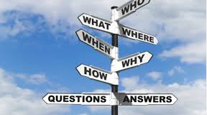
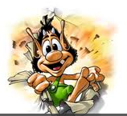
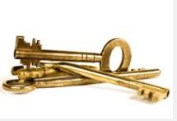
Hvor skal vi hen – du?
From theory to Practice
Istvan Balyi, Ph.D.:
”To have a Ph.D. is to know everything about nothing, to be a coach is to know something about everything!”
(Colorado Springs USA 2003)

Slide 36
En ny dagsorden i NORDISK talentudvikling og elitesport?
Inspiration fra andre idrætsgrene?
Svømning/atletik: 50 m fri / 200 m; 200 m fri / 800 m
Prikke talentfulde unge trænere?
Etablere mentorordninger, hvor trænere, der har arbejdet med den internationale elite, kan formidle deres erfaringer og kompetencer til gavn for de mere uerfarne trænere?
Trænerteams: forskellige kompetencer, impulser, ikke stereotyp træning - alsidighed, sen specialisering, fleksibilitet, afmystificering, inspiration, dialog, feedback, kompetenceudviklingskultur
Atletik- / cgs kultur: mine udøvere, - måder / - hemmeligheder, min kapital (polske trænere i DAF)
Dobbelt træner system
Afmystificering, sparring, ”væggen” mv.
Bryde med monotonien, ”blindhed” mv.
10.000 timer???
Talent transfer
Rådgive og vejlede børn / unge / forældre / foreninger til at finde den sportsgren / disciplin, som ”matcher” deres fysiske-, mentale-, sociale-, kulturelle profil bedst muligt.
Skift af idrætsgren sker pt. i 15 – 18 års alderen – kan det rykkes frem til 11 – 13 års alderen
Svømning til kano / kajak / roning / triatlon ---- fodbold til ishockey ---- håndbold til atletik / spydkast
Skift fra en sport til en anden er et tilvalg og ikke et frafald!

Slide 37
“The definition of insanity is doing the same thing over and over again and expecting different results”

Slide 38
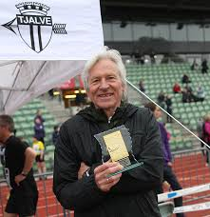
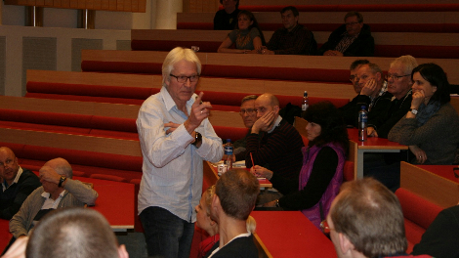
The significance of expert coaching
(Carlsson, 1992, Ericsson, 1994; Enoksen 2002; Isberg, 2005 )
The coach should be:
An expert in communication
(2) An enhancer of performance
(3) A positive role model
(4) A master in teaching –
planning of training
(5) A stimulating motivator
(6) An enthusiastic environment
maker
(7) An informtive leader
(8) A human being

